Slide 1

LÓGICA DE PROGRAMAÇÃO

Slide 2
INTRODUÇÃO
UM PROGRAMA DE COMPUTADOR É UM PRODUTO RESULTANTE DA ATIVIDADE INTELECTUAL DE UM PROGRAMADOR. ESSA ATIVIDADE, POR SUA VEZ, DEPENDE DE UM TREINAMENTO PRÉVIO EM ABSTRAÇÃO E MODELAGEM DE PROBLEMAS, BEM COMO O USO DA LÓGICA NA VERIFICAÇÃO DAS SOLUÇÕES.

Slide 3
PROGRAMAR É COMO ESCREVER UM TEXTO PARA QUE SE POSSA ESCREVER CORRETAMENTE VOCÊ
PRIMEIRAMENTE PENSA E ANALISA O VOCABULÁRIO DEPOIS INICIA O PROCEDIMENTO DE ESCREVER
COLOCANDO CADA PALAVRA NO SEU DEVIDO LUGAR E USANDO A SINTAXE CORRETA, NO MUNDO DA
PROGRAMAÇÃO É DE EXTREMA IMPORTÂNCIA À LÓGICA, POIS ATRAVÉS DELA ADQUIRIMOS A CAPACIDADE
DE ESCREVER PROGRAMAS EM QUALQUER LINGUAGEM DE PROGRAMAÇÃO, É ISSO MESMO O QUE MUDA
DE UMA LINGUAGEM PARA OUTRA É A SINTAXE.

Slide 4
O QUE É LÓGICA DE PROGRAMAÇÃO?
LÓGICA TRATA DA CORREÇÃO DO PENSAMENTO. COMO FILOSOFIA, ELA PROCURA SABER POR QUE PENSAMOS ASSIM E NÃO DE OUTRO JEITO. COM ARTE OU TÉCNICA, ELA NOS ENSINA A USAR CORRETAMENTE AS LEIS DO PENSAMENTO.
O FILÓSOFO GREGO ARISTÓTELES É CONSIDERADO O CRIADOR DA LÓGICA, EM SUA ÉPOCA DENOMINAVA-SE RAZÃO, DEPOIS QUE A PALAVRA LÓGICA COMEÇOU A SER UTILIZADA, ESTA TEM ORIGEM DO GREGO LOGOS QUE SIGNIFICA LINGUAGEM RACIONAL.

Slide 5
PODERÍAMOS DIZER TAMBÉM QUE A LÓGICA É A ARTE DE PENSAR CORRETAMENTE E, VISTO QUE A
FORMA MAIS COMPLEXA DO PENSAMENTO É O RACIOCÍNIO, A LÓGICA ESTUDA OU TEM EM VISTA A
CORREÇÃO DO RACIOCÍNIO.
PODEMOS AINDA DIZER QUE A LÓGICA TEM EM VISTA A ORDEM DA RAZÃO. ISTO DÁ A ENTENDER QUE A
NOSSA RAZÃO PODE FUNCIONAR DESORDENADAMENTE, PODE PÔR AS COISAS DE PERNAS PARA O AR. POR
ISSO A LÓGICA ENSINA A COLOCAR ORDEM NO PENSAMENTO.

Slide 6
DESORDEM: “E SE EU ESCOLHER AQUILO?” OU “É, MAIS EU NÃO TINHA PENSADO NISSO”.
ENFIM, LÓGICA É CIÊNCIA QUE COLOCA A CABEÇA PARA FUNCIONAR CORRETAMENTE.
PARA CHEGARMOS À CONCLUSÃO DE ALGO UTILIZAMOS AS PREMISSAS QUE SÃO CONHECIMENTOS
PRÉVIOS, DESTA FORMA ORGANIZAMOS O PENSAMENTO, COM A ORGANIZAÇÃO DO MESMO É QUE
CONCLUÍMOS SE ALGO É VERDADEIRO OU FALSO.

Slide 7
A LÓGICA ESTÁ NO NOSSO DIA A DIA
SIM A LÓGICA ESTÁ PRESENTE NO NOSSO DIA A DIA E VOU MOSTRAR ALGUNS EXEMPLOS:
A) SEI QUE O LIVRO ESTÁ NO ARMÁRIO. SEI QUE O ARMÁRIO ESTÁ FECHADO LOGO, CONCLUO QUE TENHO DE ABRIR O ARMÁRIO PARA PEGAR O LIVRO. VAMOS OBSERVAR NESTE EXEMPLO AS PREMISSAS E OS PONTOS OS QUAIS LEVAM A CONCLUSÃO DESTE FATO.

Slide 8
A = LIVRO
B = ARMÁRIO
SEI QUE O A ESTÁ NO B.
SEI QUE O B ESTÁ FECHADO
LOGO, CONCLUO QUE TENHO DE ABRIR O ARMÁRIO PARA PEGAR O LIVRO.

Slide 9
VAMOS EXERCITAR A MENTE
SE O SEMÁFORO COM A LUZ VERMELHA É PARA O MOTORISTA PARAR E O VERDE PARA SEGUIR, ESTANDO EU A PÉ PARA ATRAVESSAR A RUA ENTÃO CONCLUO QUE:
A) POSSO ATRAVESSAR A RUA COM A LUZ VERMELHA.
B) O SEMÁFORO TEM DUAS LUZES.
C) SÓ DEVO ATRAVESSAR A RUA COM A LUZ VERDE.

Slide 10
Patos são animais. Patos têm duas patas. Logo:
Todo o animal tem duas patas.
Patos têm duas patas.
Patos tem bico.

Slide 11
PEGUE SEU LÁPIS OU CANETA E UM PAPEL
DESAFIO DOS NOVE PONTOS O OBJETIVO É TRAÇAR QUATRO LINHAS RETAS PASSANDO POR TODOS OS NOVE PONTOS, SEM TIRAR O LÁPIS/CANETA DO PAPEL. PARA FACILITAR O RACIOCÍNIO E A RESOLUÇÃO, MARQUE OS NOVE PONTOS EM UMA FOLHA DE PAPEL E TENTE RESOLVER.

Slide 12

DESAFIO

Slide 13
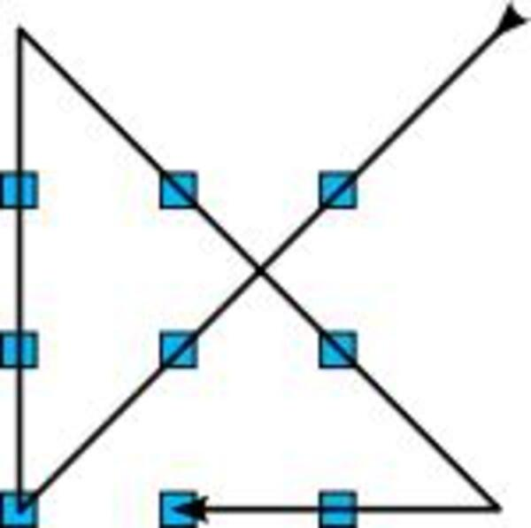
SOLUÇÃO

Slide 14
UTILIZANDO UM PENSAMENTO LÓGICO, DESCREVA O QUE É PRECISO PARA FAZER UM CAFÉ.
VOCÊ PODE FAZER NO PAPEL OU EDITOR DE TEXTO

Slide 15
INTRODUÇÃO A ALTORÍTIMOS

Slide 16
O QUE É UM ALGORÍTIMO?
UM ALGORITMO É FORMALMENTE UMA SEQUÊNCIA FINITA DE PASSOS QUE LEVAM A EXECUÇÃO DE UMA
TAREFA. PODEMOS PENSAR EM ALGORITMO COMO UMA RECEITA, UMA SEQUÊNCIA DE INSTRUÇÕES QUE
DÃO CABO DE UMA META ESPECÍFICA.
ESTAS TAREFAS NÃO PODEM SER REDUNDANTES NEM SUBJETIVAS NA SUA DEFINIÇÃO, DEVEM SER CLARAS E PRECISAS.

Slide 17
COMO EXEMPLOS DE ALGORITMOS PODEMOS CITAR OS ALGORITMOS DAS OPERAÇÕES BÁSICAS (ADIÇÃO, MULTIPLICAÇÃO, DIVISÃO E SUBTRAÇÃO) DE NÚMEROS REAIS DECIMAIS.
OUTROS EXEMPLOS SERIAM OS MANUAIS DE APARELHOS ELETRÔNICOS, COMO UM DVD, QUE EXPLICAM PASSO-A-PASSO COMO, POR EXEMPLO, GRAVAR UM EVENTO.

Slide 18
ATÉ MESMO AS COISAS MAIS SIMPLES, PODEM SER DESCRITAS POR SEQÜÊNCIAS LÓGICAS.
POR EXEMPLO:
“CHUPAR UMA BALA”.
PEGAR A BALA.
RETIRAR O PAPEL.
CHUPAR A BALA.
JOGAR O PAPEL NO LIXO.

Slide 19
EXERCÍCIOS

Slide 20
1. Crie uma sequência lógica para tomar banho
2. Descreva com detalhes a sequência lógica para Trocar um pneu de um carro.
3. Descreva a sequência lógica para trocar uma lâmpada. Descreva com detalhes:

Slide 21
TIPOS DE ALGORÍTIMOS
OS TIPOS DE ALGORITMOS MAIS USADOS SÃO DESCRIÇÃO NARRATIVA, FLUXOGRAMA E PSEUDOCÓDIGO OU PORTUGOL, AGORA VAMOS CONHECER UM POUCO DESTES TIPOS E NOS PRÓXIMOS TÓPICOS NOS APROFUNDARMOS.

Slide 22
DESCRIÇÃO NARRATIVA
Utiliza linguagem natural;
Vantagem:
Não é necessário aprender nenhum conceito novo, é como estivéssemos falando ou escrevendo os detalhes de algo para outra pessoa.
Desvantagem:
Permite várias interpretações, dificultando transcrição para programa.

Slide 23
EXEMPLO DE DESCRIÇÃO NARRATIVA
LER DOIS NÚMEROS E CALCULAR A MÉDIA
1 LER OS DOIS NÚMEROS.
2 CALCULAR A MÉDIA.
3 MOSTRAR O RESULTADO DA MÉDIA.

Slide 24
FLUXOGRAMA
UTILIZA ELEMENTOS GRÁFICOS, QUE NOS PRÓXIMOS TÓPICOS ABORDAREMOS COM MAIS DETALHES ESTE ASSUNTO.
VANTAGEM: ENTENDIMENTO DE GRÁFICOS É MAIS FÁCIL QUE DE TEXTOS.
DESVANTAGEM: NECESSÁRIO APRENDER SIMBOLOGIA E NÃO APRESENTA DETALHES PARA TRANSCREVER PARA PROGRAMA.

Slide 25
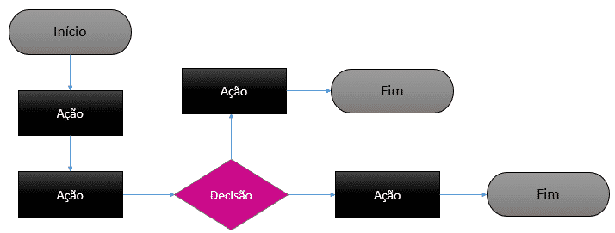
EXEMPLO DE FLUXOGRAMA

Slide 26
MONTANDO UM FLUXOGRAMA
ACESSE O SITE
WWW.CREATELY.COM

